Slide 1
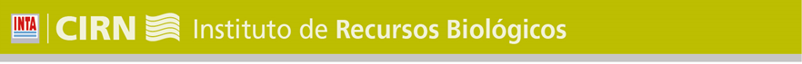

Módulo 5
MODELOS DE OCUPACIÓN
Dra. Andrea P. Goijman
Curso de Posgrado: “Métodos cuantitativos de detección imperfecta para el análisis de poblaciones y comunidades de fauna silvestre”
Dpto. de Ciencias Naturales, UNRC
27 de Junio – 1 de Julio 2016

Slide 2
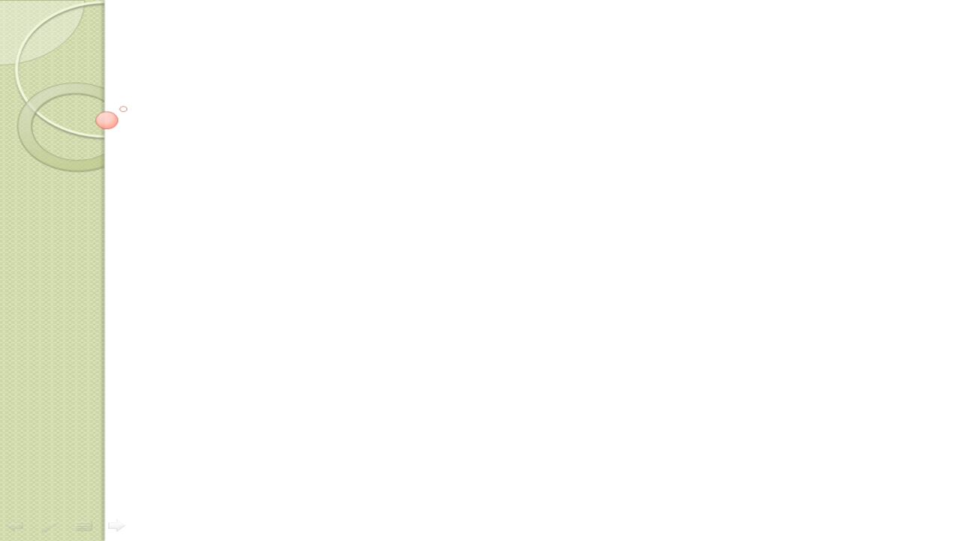
DETECCIÓN IMPERFECTA
En prácticamente cualquier estudio es imposible asegurarse que todos los animales presentes sean detectados.
Asumir detección total es hacer un “censo” de una población (o comunidad)
Todos los individuos son registrados sin error.
Cuando hacemos un muestreo
No muestreamos el área completa
Perdemos registros de algunos animales presentes

Slide 3
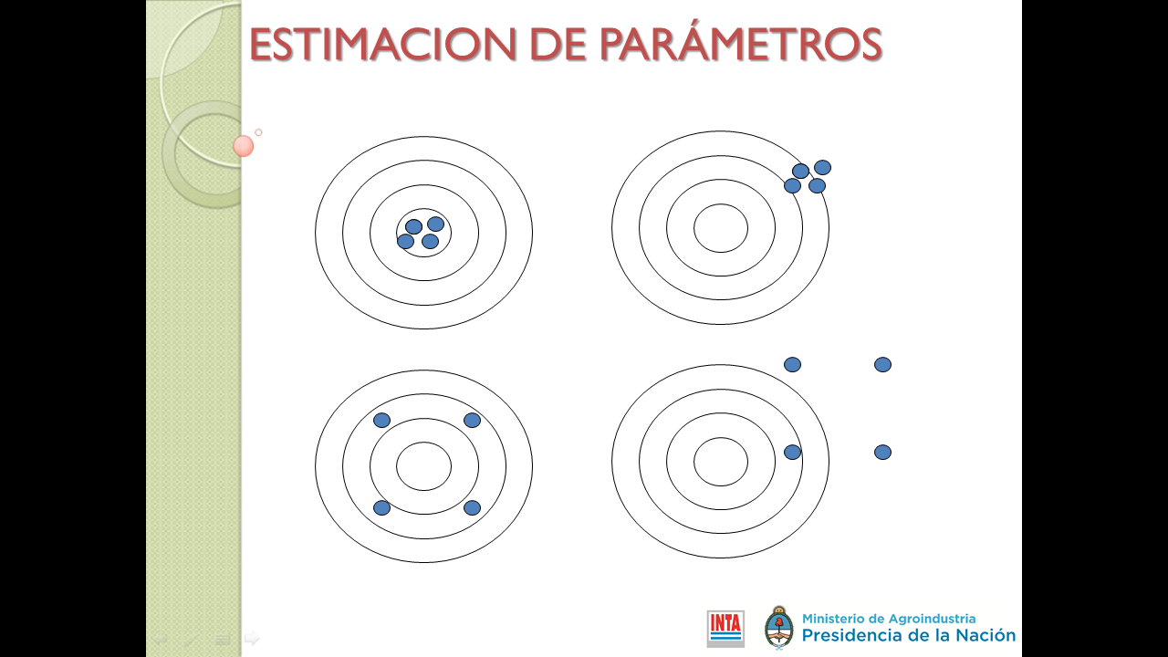
DETECCIÓN IMPERFECTA
Desafortunadamente muchos diseños de muestreo en conservación
Ignoran la detección incompleta de animales
Asumen que la probabilidad de detección es homogénea en espacio y tiempo.
Ignorarla nos puede llevar a sesgos importantes y conclusiones falsas

Slide 4
DETECCIÓN IMPERFECTA
Desafortunadamente muchos diseños de muestreo en conservación
ignoran la detección incompleta de animales
asumen que la probabilidad de detección es homogénea en espacio y tiempo.
Ignorarla nos puede llevar a sesgos importantes y conclusiones falsas

Slide 5
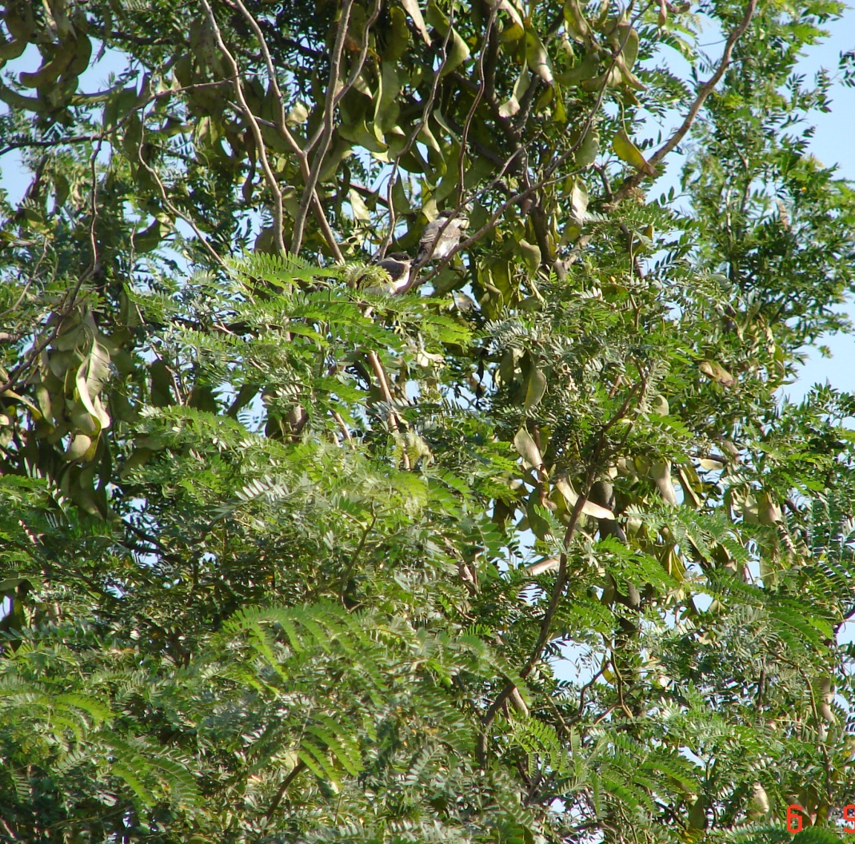
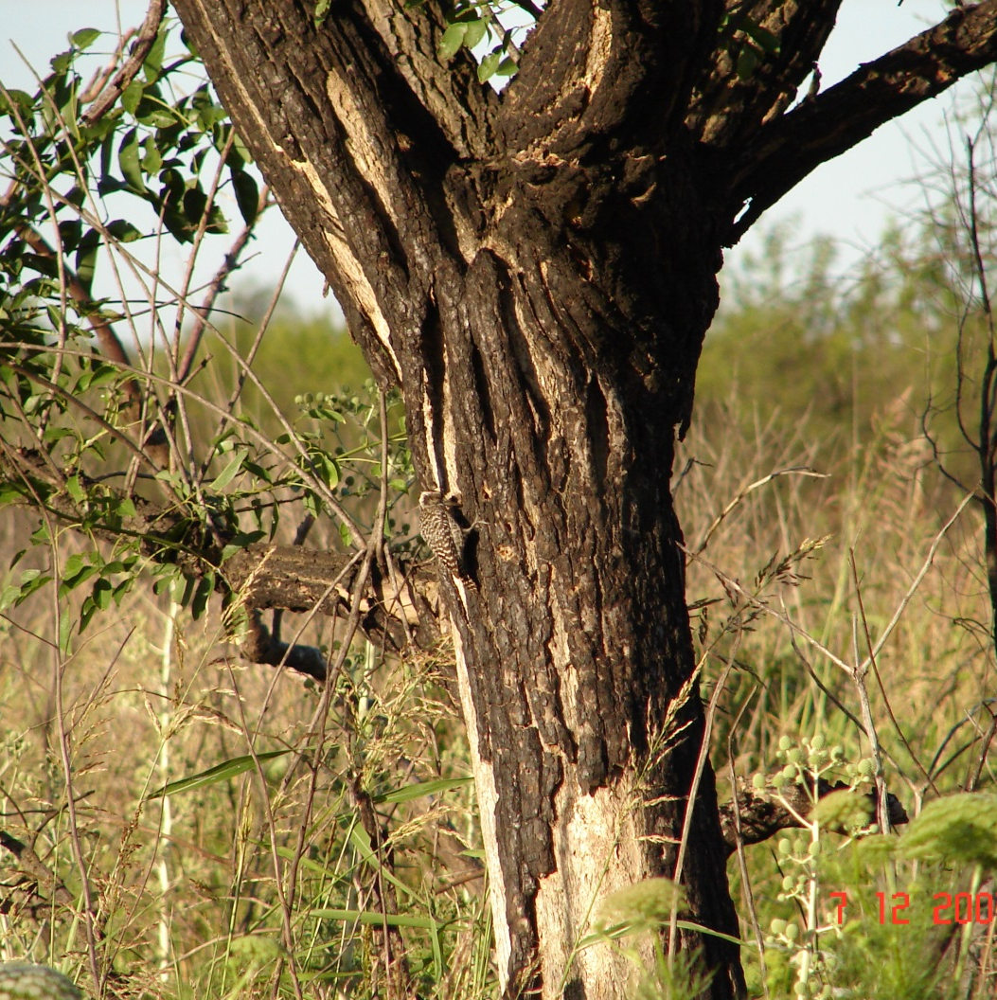

Slide 6



Slide 7
VISIÓN JERARQUICA DE LA ECOLOGÍA
Todas las observaciones son producto de dos procesos relacionados:
1er submodelo Ecológico (nuestro interés)
2^{do} submodelo Observación (condicionante)
Ambiente
(biótico y abiótico)
N
Proceso Ecológico
Proceso de Observación
C
(Royle & Dorazio 2008, Kery & Schaub 2012)

Slide 8
PROCESO DE OBSERVACIÓN
2 componentes de error en el proceso de observación para conteos:
“Individuos” no son registrados cuando están presentes
FALSOS NEGATIVOS
“Individuos” identificados incorrectamente/ doble conteo
FALSOS POSITIVOS

Slide 9
PROCESO DE OBSERVACIÓN
2 componentes de error en el proceso de observación para conteos:
“Individuos” no son registrados cuando están presentes
FALSOS NEGATIVOS
“Individuos” identificados incorrectamente/ doble conteo
FALSOS POSITIVOS
“No existe”
“No afecta a nuestro estudio”
“Los errores se cancelan el uno a otro”

Slide 10

PROCESO DE OBSERVACIÓN
2 componentes de error en el proceso de observación para conteos:
“Individuos” no son registrados cuando están presentes
FALSOS NEGATIVOS
“Individuos” identificados incorrectamente/ doble conteo
FALSOS POSITIVOS
Evitar el pensamiento explícito acerca de, o el modelado del, proceso de observación, ignorar los problemas y hacer supuestos difusos

Slide 11
PROCESO DE OBSERVACIÓN
“Individuos” no son registrados cuando están presentes
FALSOS NEGATIVOS
Modelado teniendo en cuenta la probabilidad de detección en los análisis
“Individuos” identificados incorrectamente/ doble conteo
FALSOS POSITIVOS
Controlable con buen diseño/ observadores
Aunque también puede ser modelado

Slide 12
ESTUDIOS QUE INCORPORAN PROBABILIDAD DE DETECCIÓN
Estudios Observacionales: Por lo general no se identifican individuos
Registros de sp. (no individuos), rastros, sonidos, etc.
Presente y Detectado / Presente y No Detectado/ Ausente y No Detectado / Ausente y Detectado
Registros de especies, rastros, etc. + Distancias
Probabilidad de detección en función de distancias
Estudios CMR (Captura-Marcado-Recaptura): Por lo general se identifican individuos

Slide 13
ESTUDIOS QUE INCORPORAN PROBABILIDAD DE DETECCIÓN
Estudios Observacionales: Por lo general no se identifican individuos
Estudios CMR (Captura-Marcado-Recaptura): Por lo general se identifican individuos
Captura física, Marcado (artificial o natural)
Avistajes y Detección de Marcas naturales
Remociones, Telemetría

Slide 14
CLASIFICACIÓN y SELECCIÓN de MODELOS
Objetivo
Distribución
Relación con hábitat/ paisaje / recursos
Abundancia
Supervivencia, otros parámetros demográficos
Tiempo
Organismo
Puede ser capturado
Puede ser recapturado
Puede ser identificado a nivel individual
Marcas permanentes
Disponibilidad de datos

Slide 15

CLASIFICACIÓN y SELECCIÓN de MODELOS
POBLACION CERRADA
Asume abundancia constante durante el estudio
No hay ganancias ni pérdidas en la población
Supuesto aproximado
POBLACION ABIERTA
Permite cambios en la abundancia durante el estudio
Pérdidas (muertes o emigraciones) o ganancias (reproducción o inmigración)
Foco de la estimación en tasas como las de supervivencia, reproducción, y abundancias
$$N\left(t+1\right)=N\left(t\right)+B\left(t\right)+I\left(t\right)−D\left(t\right)−E\left(t\right)$$

Slide 16
 | MÉTODOS POBLACIONES |  | PARÁMETROS
OBSERVACIÓN | OCUPACIÓN | ESTACION SIMPLE | Ocupación (Psi), Detección (p)
 |  | ESTACIONES MULTIPLES (POBLAC. ABIERTA) | Psi, p, Colonización (Ɣ), Extinción (Ɛ)
 |  | ROYLE-NICHOLS | Psi, p, Abundancia (N)
 | MODELOS N-MIXTOS | ESTACION SIMPLE | N, p
 |  | ESTACIONES MULTIPLES (POBLAC. ABIERTA) | N, p, etc.
 | MUESTREO DE DISTANCIAS | “DISTANCE SAMPLING” | Densidad, N
CMR | POBLACIONES CERRADAS
 | POBLACIONES ABIERTAS

Slide 17
 | MÉTODOS POBLACIONES
 | MÉTODOS COMUNIDADES
 | OCUPACIÓN

Slide 18
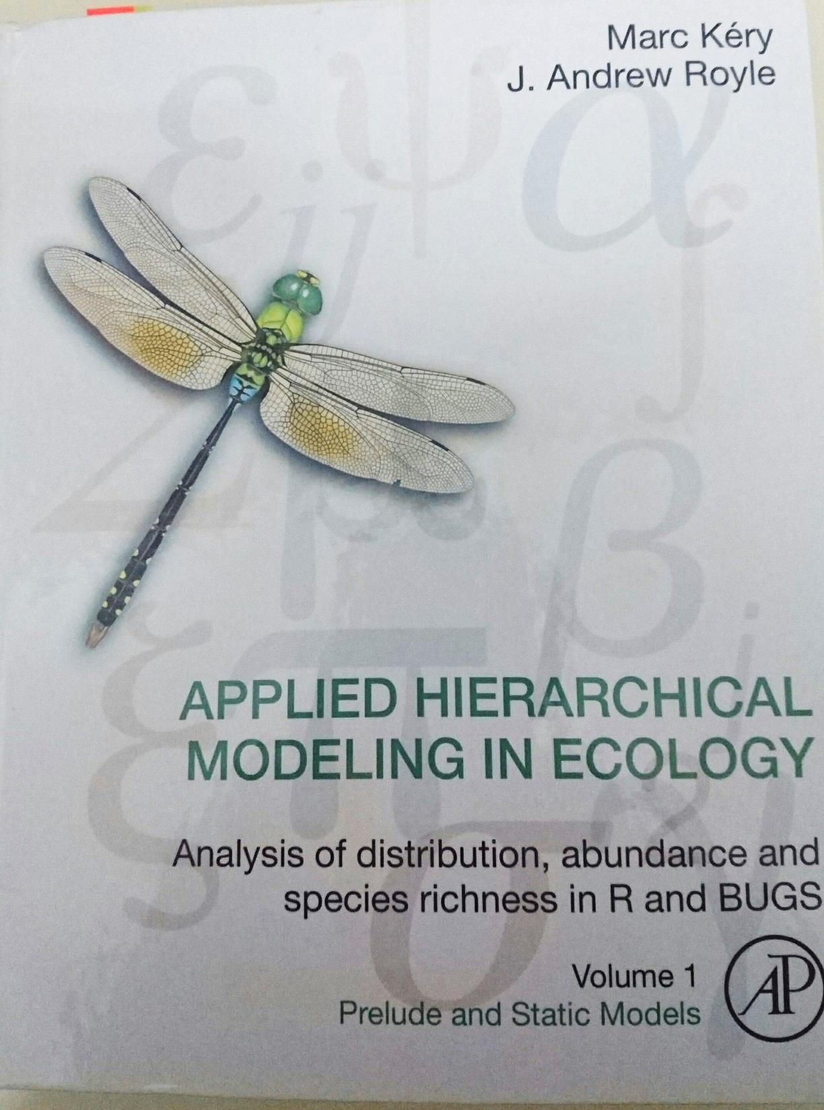
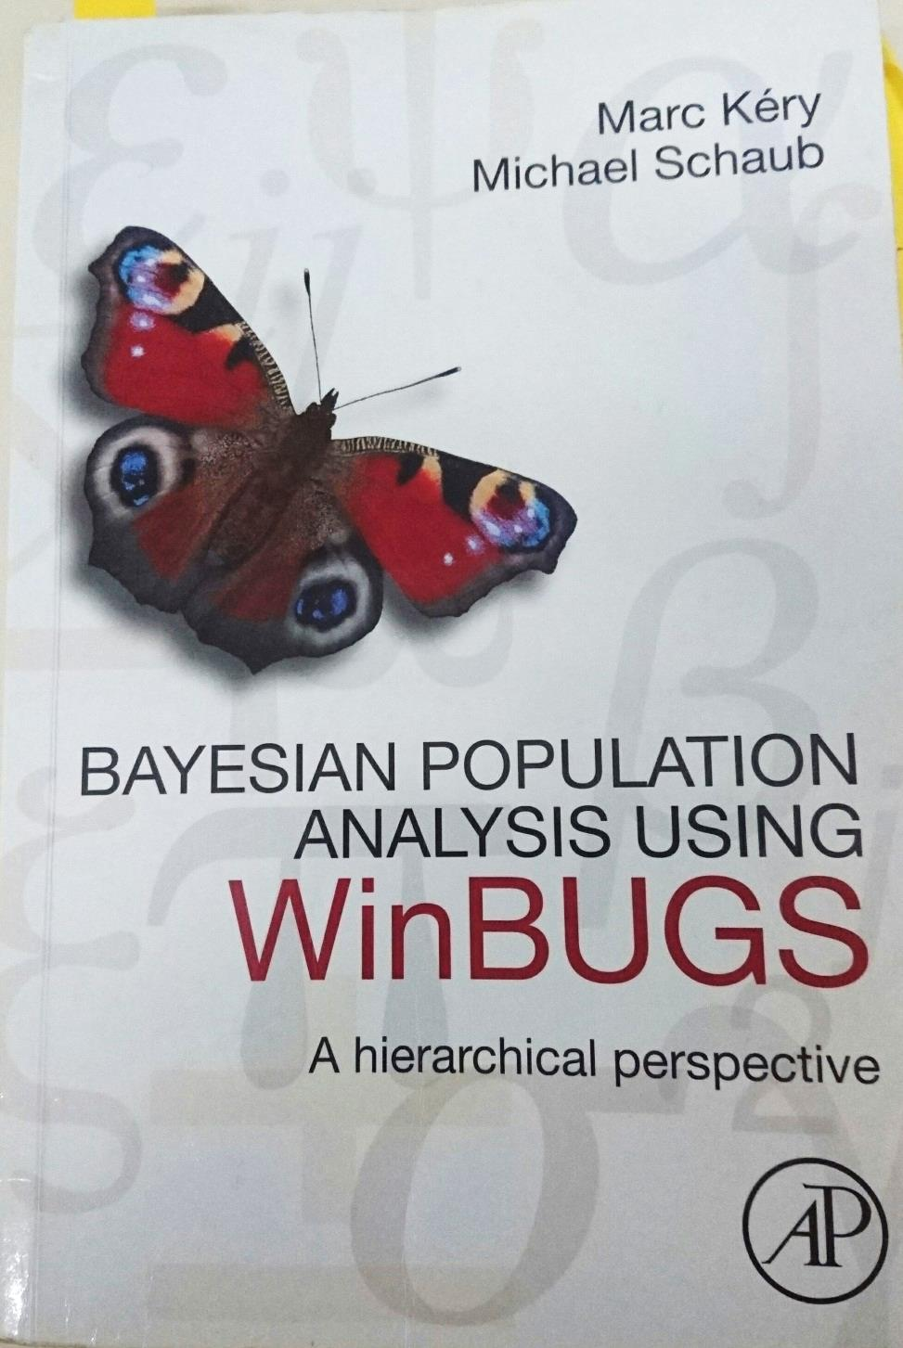
Notes:
POPULATION INTEGRATED MODELS
MULTINOMIAL N MIXTURE
MULTISTATE OCCUPANCY
MULTI SCALE
SPATIAL

Slide 19
BASES OCUPACIÓN
Definida como la proporción de área o parches o unidades de muestreo ocupadas
Requiere menor esfuerzo que estimación de abundancia (datos de presencia/ausencia)
Útil en estudios a gran escala
Útil en especies raras donde la abundancia no pude ser estimada
Resp.: Julieta Decarre

Slide 20
OCUPACIÓN
Preguntas ecológicas basadas en datos de ocupación:
Dinámica de metapoblaciones
Estudios de distribución y rangos geográficos
Relaciones con el hábitat y selección de recursos
Monitoreos de gran escala
Interacción entre especies
Epidemiología
Etc
Notes:
Frederik Linlcoln Gustav (popularizo el enfoque)

Slide 21
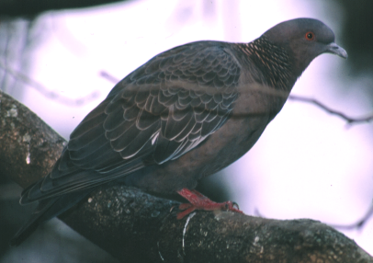
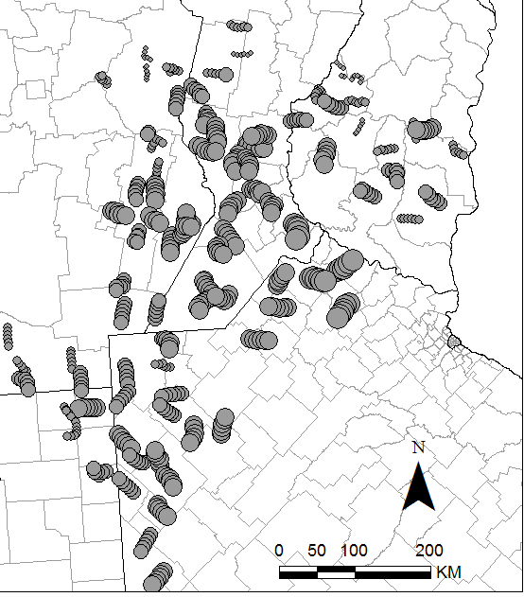
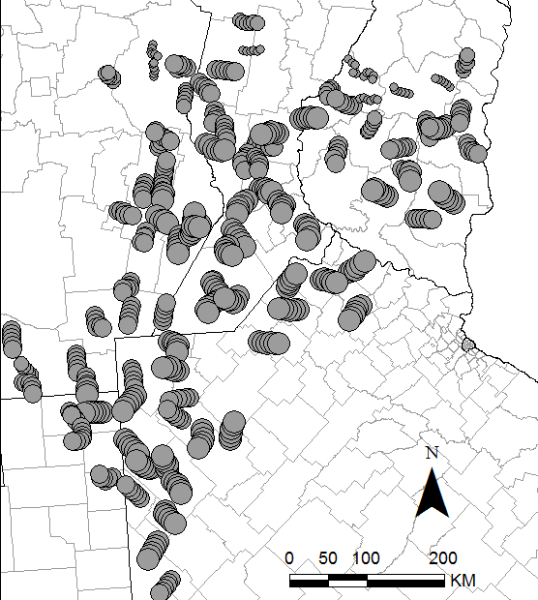
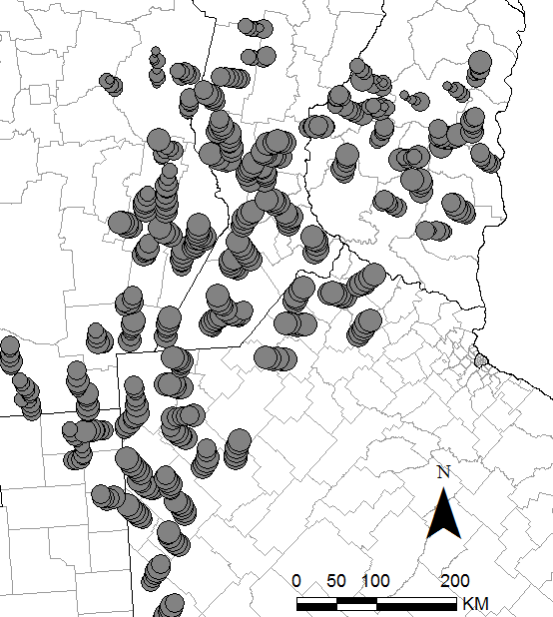
EJ. GRAN ESCALA
M. Canevari
Columba picazuro
2006 2009 2012
Notes:
Frederik Linlcoln Gustav (popularizo el enfoque)

Slide 22
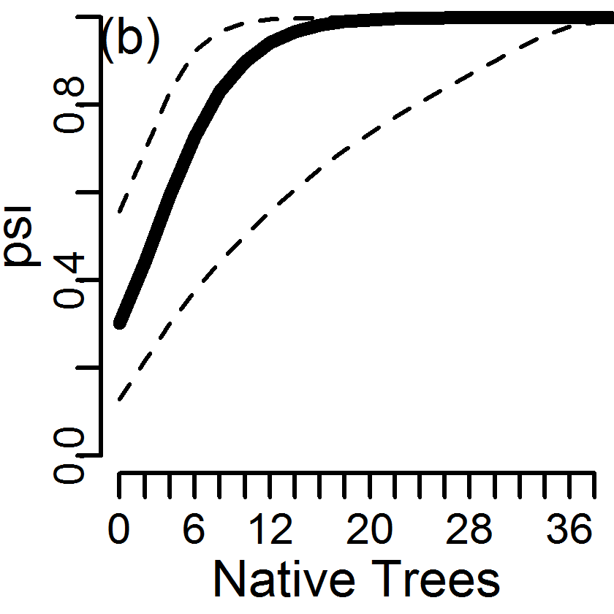
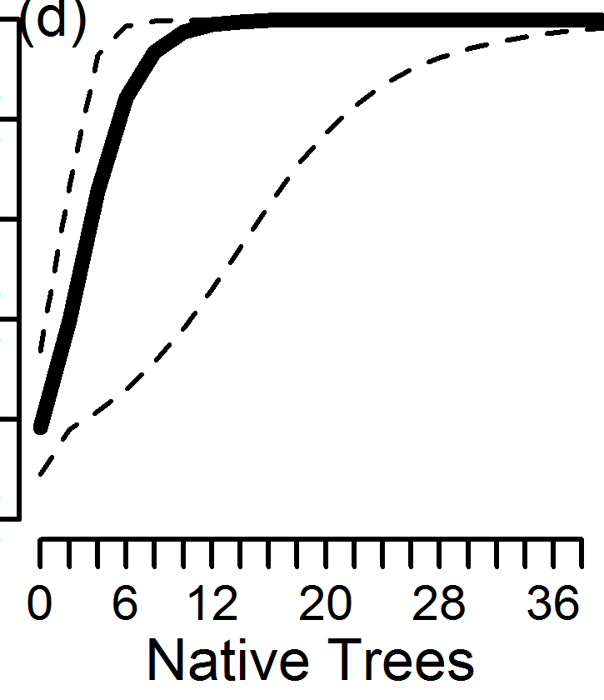
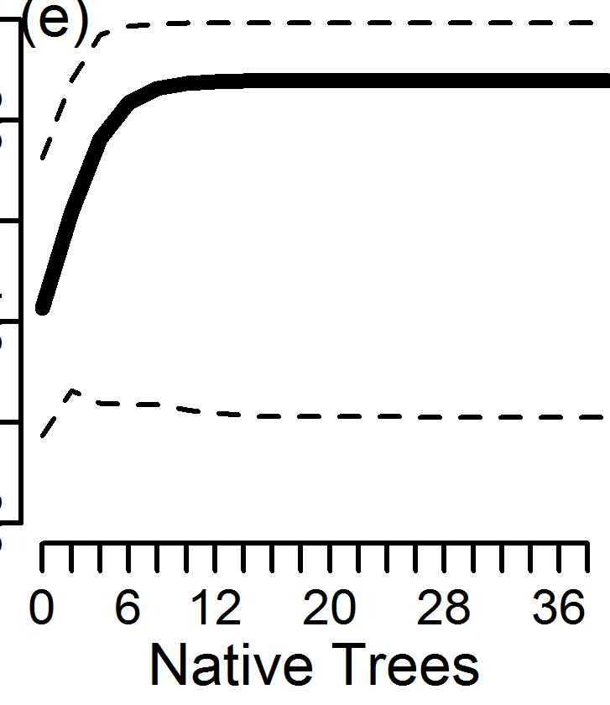
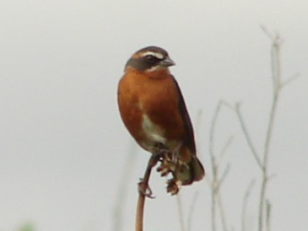
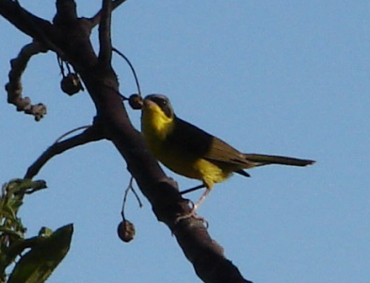
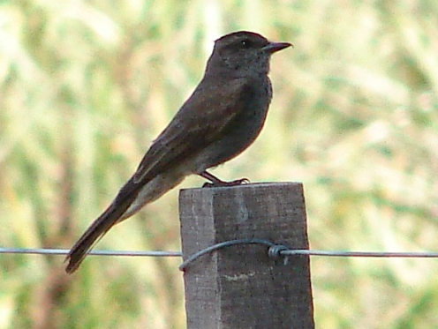
EJ. HABITAT
Ocupación
Granívoros de follaje x espigueo
Insectívoros de follaje x espigueo
Insectívoros aéreos y de vuelo elástico
22
Notes:
Frederik Linlcoln Gustav (popularizo el enfoque)

Slide 23
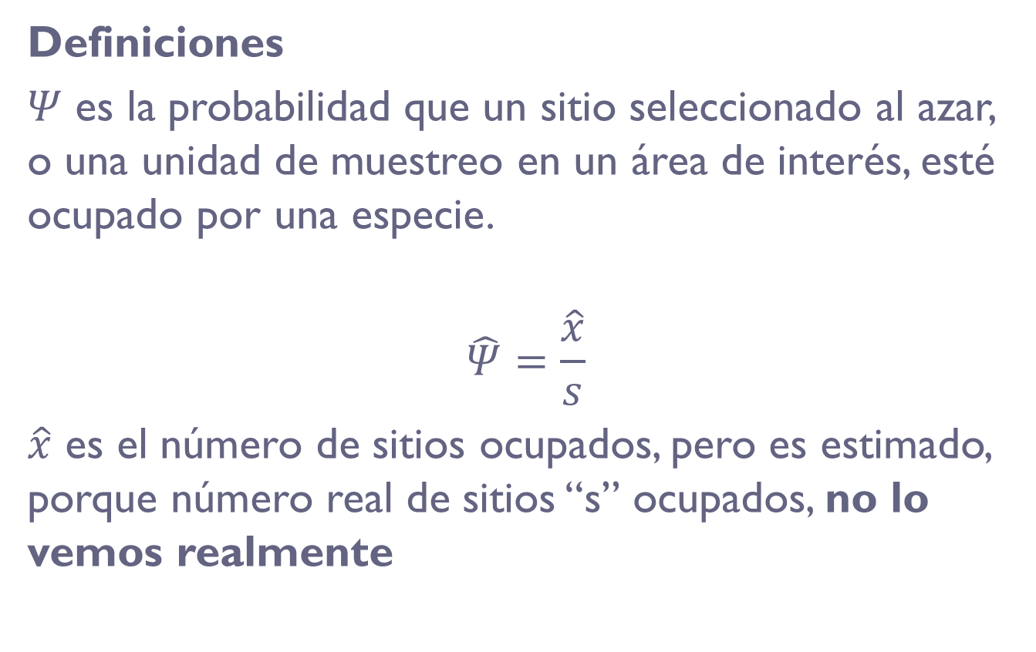
OCUPACIÓN
Definiciones
$Ψ$ es la probabilidad que un sitio seleccionado al azar, o una unidad de muestreo en un área de interés, esté ocupado por una especie.
$$\hat{Ψ}=\frac{\hat{x}}{s}$$
$\hat{x}$ es el número de sitios ocupados, pero es estimado, porque número real de sitios “s” ocupados, no lo vemos realmente
Notes:
Frederik Linlcoln Gustav (popularizo el enfoque)

Slide 24
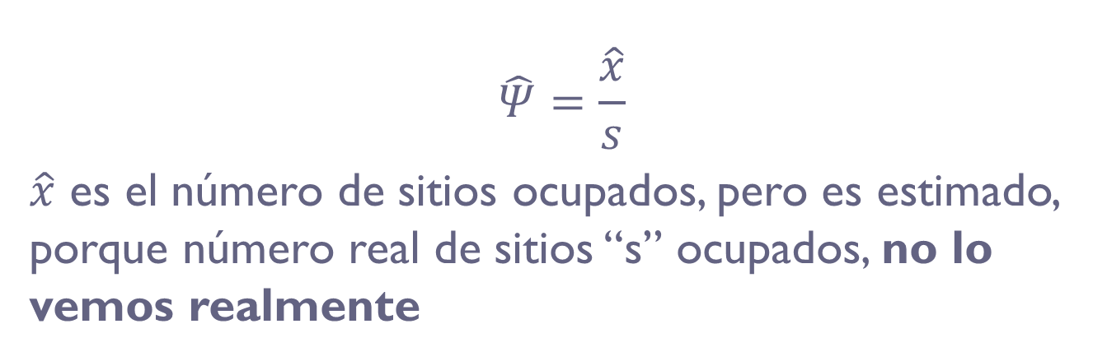
OCUPACIÓN
$$\hat{Ψ}=\frac{\hat{x}}{s}$$
$\hat{x}$ es el número de sitios ocupados, pero es estimado, porque número real de sitios “s” ocupados, no lo vemos realmente
Ocupado y detectado
Ocupado y no detectado
Notes:
Frederik Linlcoln Gustav (popularizo el enfoque)

Slide 25
OCUPACIÓN
Proporción de área ocupada (hecho concreto) vs. probabilidad de ocupación (expectativa a priori)
Ocupado y detectado
Ocupado y no detectado
Notes:
Frederik Linlcoln Gustav (popularizo el enfoque)

Slide 26
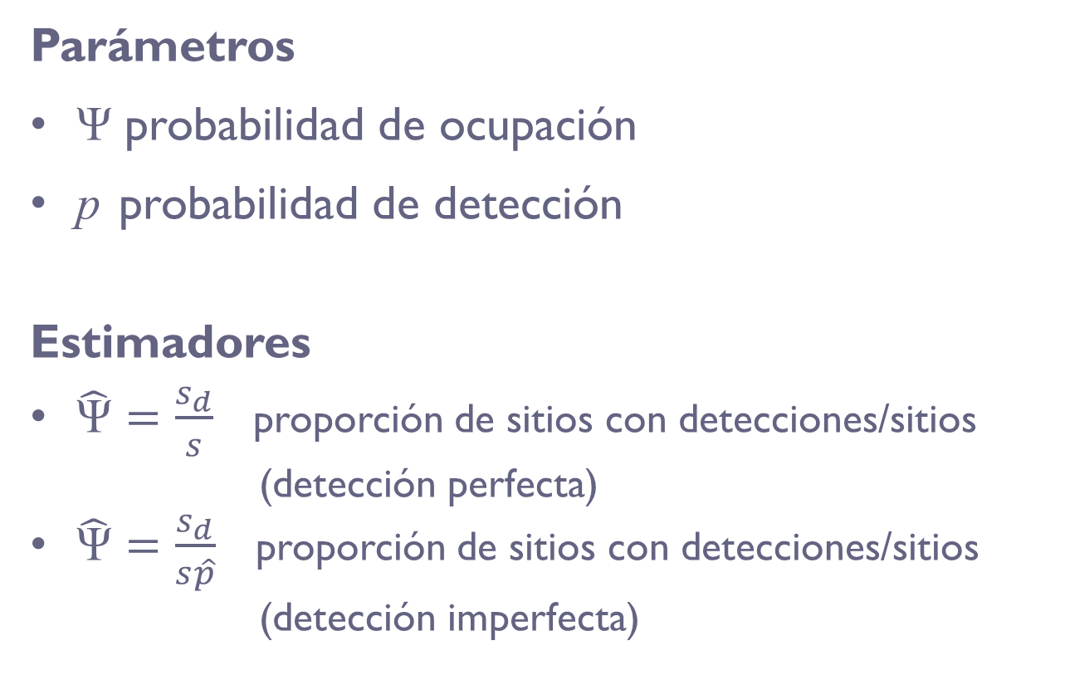
OCUPACIÓN
Parámetros
Ψ probabilidad de ocupación
p probabilidad de detección
Estimadores
$\hat{\text{Ψ}}=\frac{s_{d}}{s}$ proporción de sitios con detecciones/sitios
(detección perfecta)
$\hat{\text{Ψ}}=\frac{s_{d}}{s\hat{p}}$ proporción de sitios con detecciones/sitios
(detección imperfecta)

Slide 27
OCUPACIÓN
Historia de detección/sitio | Probabilidad
101 | ψp₁(1-p₂)p₃
111 | Ψp₁p₂p₃
100 | ψp₁(1-p₂)(1-p₃)
110 | Ψp₁p₂(1-p₃)
…
000 | Ψ(1-p₁)(1-p₂)(1-p₃) + (1-Ψ)
A diferencia de los modelos CMR, la historia de detección se construye por sitios, y no por individuo

Slide 28
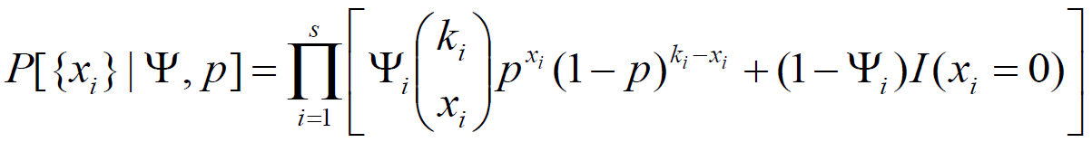
OCUPACIÓN
Modelado similar a CMR pero
Sabemos cuantos sitios (individuos en CMR) existen
Queremos saber cuantos están ocupados
Modelo del binomial inflado por ceros (Zero Inflated Binomial)

Slide 29
OCUPACIÓN
Una especie – Estación simple
z = 1 Sitio está ocupado La realidad
z = 0 Sitio está desocupado (no la vemos)
z_{i} ~ Bernoulli (ѱ) Proceso ecológico
y _{i,j}| z_{i} ~ Bernoulli (z_{i} *p) Proceso de observación
y = datos
sitio i , réplica j

Slide 30
OCUPACIÓN
Una especie – Estación simple
Supuestos
El estado de ocupación de los sitios no cambia durante el período de muestreo (cerrado)
La pb. de ocupación es igual para todos los sitios
La pb. de detectar una sp. en el muestreo, dado que está presente, es igual para todos los sitios
La detección de una sp. en cada muestreo es independiente a las detecciones en otro muestreo del mismo sitio
Las historias de detección observadas en cada sitio, son independientes.

Slide 31
OCUPACIÓN
Incorporación de covariables
La pb. de ocupación es igual para todos los sitios
La pb. de detectar una sp. en el muestreo, dado que está presente, es igual para todos los sitios
En realidad ésto no siempre es probable, de hecho, muchas veces, es es mismo foco de estudio:
“¿Cómo varía la ocupación de una especie en distintos sitios dado x condiciones?”
“¿Varía la detectabilidad de la especie?”

Slide 32
OCUPACIÓN
Incorporación de covariables
Regresión logística
logit (ѱ_{i}) = α_{psi} + β_{x1}*x1_{i}
logit (p_{ij}) = α_{p} + β_{x2}*x2_{ij}
Ocupación

Slide 33
OCUPACIÓN
Incorporación de covariables
Covariables de detección
Pueden variar entre ocasiones para un mismo sitio
Caracterísiticas de la ocasión (ej. Variables climáticas, observador), o del sitio (ej. vegetación que afecta la detectabilidad)
Covariables de ocupación
Constantes por sitio, dentro de una estación
Caracteristicas del sitio (ej. habitat)

Slide 34
OCUPACIÓN
Incorporación de covariables
Supuestos
El estado de ocupación de los sitios no cambia durante el período de muestreo (cerrado)
La pb. de ocupación es igual para todos los sitios, o modelada con covariables
La pb. de detectar una sp. en el muestreo, dado que está presente, es igual para todos los sitios, o modelada con covariables
La detección de una sp. en ocasiones y la historia de detección por sitio, son independientes.

Slide 35
OCUPACIÓN
Diseño
Plantear bien el objetivo
Pensar que podría estar afectando al ocupación
La definición del sitio depende del organismo y de la homegeneidad del sitio
Réplicas por sitio para estimación de detectabilidad
En el tiempo
Múltiples observadores
Replicas espaciales

Slide 36
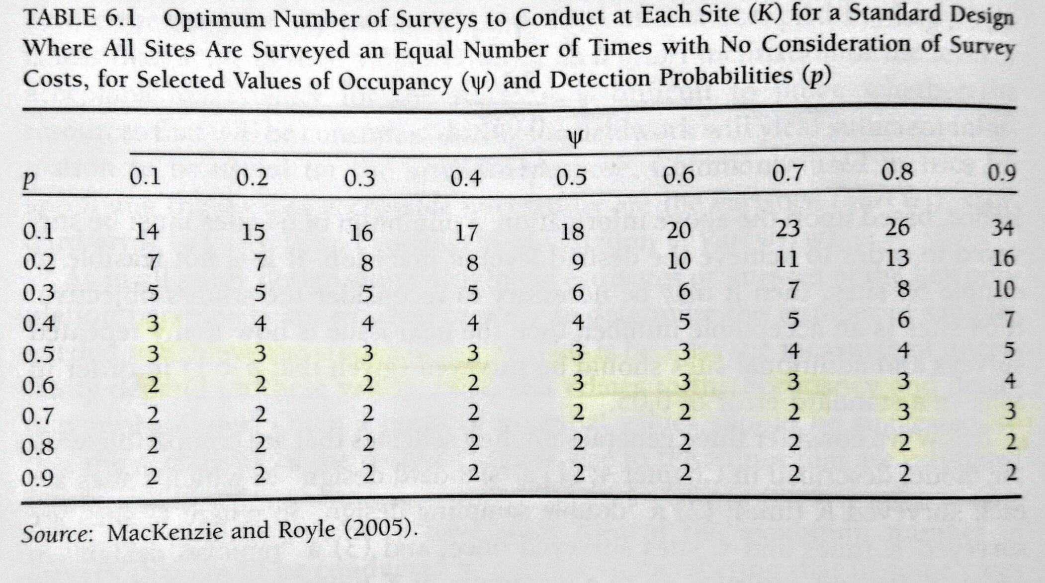
OCUPACIÓN
Numero de sitios vs numero de réplicas

Slide 37
OCUPACIÓN
Modelos avanzados
Estaciones múltiples, dinámicos (Diseños Robustos)
Abundancia
Multi-estado
Multi-escala
Multi-especies

Slide 38
VISIÓN JERARQUICA DE LA ECOLOGÍA
Todas las observaciones son producto de dos procesos relacionados:
1er submodelo Ecológico (nuestro interés)
2^{do} submodelo Observación (condicionante)
Ambiente
(biótico y abiótico)
N
Proceso Ecológico
Proceso de Observación
C
(Royle & Dorazio 2008, Kery & Schaub 2012)

Slide 39
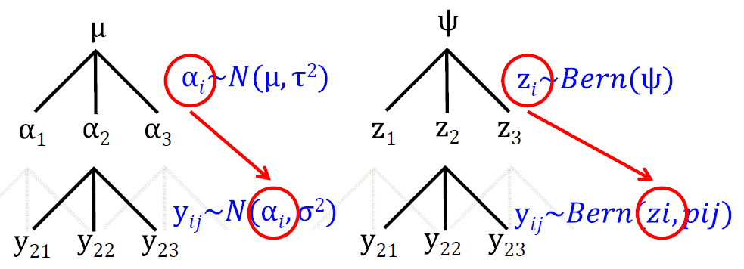
MODELOS JERÁRQUICOS
Secuencia dependiente de variables aleatorias (observadas y no observadas) – Ej. ANOVA en bloques aleatorios
Otros nombres: estado-espacio, aleatorios, modelos mixtos, variables latentes, etc…

Slide 40
MODELOS JERÁRQUICOS
Ejemplo Kery & Schaub 2012: Descripción matemática simple del proceso de observación en conteos simples
16 chingolos N=16, probabilidad de detección p=0,4
> N=16
> p=0.4
>
> rbinom(n=1,size=N, prob=p)
[1] 4
> rbinom(n=1,size=N, prob=p)
[1] 6
> rbinom(n=1,size=N, prob=p)
[1] 5
> rbinom(n=1,size=N, prob=p)
[1] 8
> C<-rbinom(n=10000000,size=N, prob=p)
> mean(C)
[1] 6.40001
> var(C)
[1] 3.840289

Slide 41
MODELOS JERÁRQUICOS
Proceso de observación Binomial (el más común)
Conteo menor a N, promedio N*p
Siempre hay variación aunque haya condiciones iguales
Puede ser afectado por covariables
Otros: Poisson (conteos), Beta-Binomial (detecciones no independientes), etc.

Slide 42
MODELOS JERÁRQUICOS (“State-Space”)
Compuesto de 2 sets de ecuaciones:
Ecuación de estado: describe el estado real de un sistema
Ecuación de observación: relaciona el el estado real a la observación
Marco muy general y flexible
Datos de Captura-recaptura
Datos de Ocupación

Slide 43
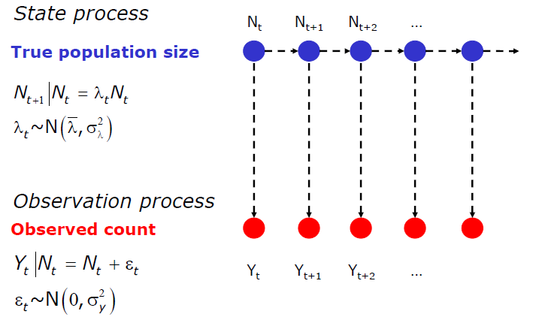
MODELOS JERÁRQUICOS (“State-Space”)
Conteos en el tiempo
Proceso de estado
Proceso de observación
(Kery & Schaub 2012)

Slide 44
Ocupación como Modelo Jerárquico
Probabilidad que un sitio seleccionado al azar en un área esté ocupado por una especie
z = 1 Sitio está ocupado
z = 0 Sitio no ocupado
z_{i} ~ Bernoulli (ѱ) Proceso ecológico
y _{i,j}| z_{i} ~ Bernoulli (z_{i} *p) Proceso de observación
y = datos
p = probabilidad de detección
sitio i , réplica j

Slide 45
Ocupación como Modelo Jerárquico
z_{i} ~ Bernoulli (ѱ) Proceso ecológico
y _{i,j}| z_{i} ~ Bernoulli (z_{i} *p) Proceso de observación
logit (ѱ_{i}) = α_{psi} + β_{x1}*x1_{i}
logit (p_{ij}) = α_{p} + β_{x2}*x2_{ij}
covariables, dinámico, multi-especies, etc.

Slide 46
REFERENCIAS
Marc Kery. 2009. Introduction to WinBUGS for Ecologists. Academic Press.
Marc Kery and Michael Schaub. 2012. Bayesian population analysis using WinBUGS. A hierarchical perspective. Academic Press.
http://www.vogelwarte.ch/de/projekte/publikationen/bpa/
William A. Link and Richard J. Barker.2010. Bayesian Inference with Ecological Applications. Academic Press.
J. Andrew Royle and Robert M. Dorazio. 2008. Hierarchical modeling and inference in ecology. The analysis of data from populations, metapopulations, and communities. Academic Press.

Slide 47
REFERENCIAS
MacKenzie, D. I., J. D. Nichols, G. B. Lachman, S. Droege, J. Andrew Royle, and C. A. Langtimm. 2002. Estimating site occupancy rates when detection probabilities are less than one. Ecology 83:2248–2255.
MacKenzie, D. I., J. D. Nichols, A. R. Royle, K. H. Pollock, L. L. Bailey, and J. E. Hines. 2006. Occupancy estimation and modeling : inferring patterns and dynamics of species occurrence. Elsevier/Academic Press, Burlington, MA.
Mackenzie, D. I., and J. A. Royle. 2005. Designing occupancy studies: general advice and allocating survey effort. Journal of Applied Ecology 42:1105–1114.
Tyre, A. J., B. Tenhumberg, S. A. Field, D. Niejalke, K. Parris, and H. P. Possingham. 2003. Improving Precision and Reducing Bias in Biological Surveys: Estimating False-Negative Error Rates. Ecological Applications 13:1790–1801.

Slide 48
REFERENCIAS
Conroy, M. J., and J. P. Carroll. 2009. Quantitative conservation of vertebrates. Wiley-Blackwell, Chichester, West Sussex, UK ; Hoboken, NJ.
Cooch, E. G., and G. C. White. 2013. Program MARK: a gentle introduction. 12th edition. Available online with the MARK programme.
Kéry, M., and M. Schaub. 2012. Bayesian population analysis using WinBUGS: a hierarchical perspective. Access Online via Elsevier.
Royle, J. A., and R. M. Dorazio. 2008. Hierarchical modeling and inference in ecology: the analysis of data from populations, metapopulations and communities. Academic Press.
Royle, J. A., and M. Kery. 2016. Applied Hierarchical Modeling in Ecology: Analysis of distribution, abundance and species richness in R and BUGS: Volume 1: Prelude and Static Models Books. Academic Press.
Williams, B., J. Nichols, and M. Conroy. 2002. Analysis and Management of Animal Populations: Modeling, Estimation, and Decision Making. Academic Press, San Diego, CA.

